Slide 1

DATA MANIPULATION LANGUAGE
Pertemuan V

Slide 2

Klausa LIKE
Digunakan untuk melakukan pencarian berdasarkan pola tertentu pada suatu kolom.
Bentuk Umum: SELECT namafield FROM namatabel WHERE namafield LIKE pola
Pada pola dapat menggunakan tanda %, baik sebelum ataupun sesudah pola
Contoh : Menampilkan Nama Mahasiswa yang diawali huruf “D”

Slide 3
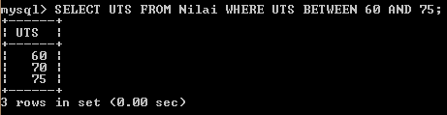
Operator BETWEEN... AND...
Digunakan untuk menampilkan data antara dua nilai
Syntax: SELECT namafield FROM namatabel WHERE namafield BETWEEN nilai1 AND nilai2;
Contoh:

Slide 4
Nested Queries / Subquery (IN, NOT IN, EXISTS, NOT EXISTS)
Subquery berarti query di dalam query. Dengan menggunakan subquery, hasil dari query akan menjadi bagian dari query di atasnya.
Subquery terletak di dalam klausa WHERE atau HAVING.
Pada klausa WHERE, subquery digunakan untuk memilih baris-baris tertentu yang kemudian digunakan oleh query. Sedangkan pada klausa HAVING, subquery digunakan untuk memilih kelompok baris yang kemudian digunakan oleh query.

Slide 5
Nested Queries / Subquery (IN, NOT IN, EXISTS, NOT EXISTS)
RETRIEVE SQL dengan GROUP BY dan HAVING Klausa GROUP BY digunakan untuk melakukan pengelompokkan data.
Syntax : SELECT field1, SUM(field2) FROM namatable GROUP BY field1;

Slide 6
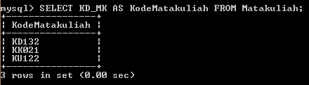
SELECT – AS - FROM
Memberikan nama lain pada kolom : SELECT namakolomlama AS namakolombaru FROM namatabel;
Contoh:

Slide 7
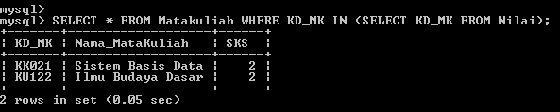
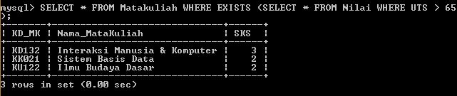
SELECT–FROM-WHERE-IN/EXISTS
Perintah untuk menampilkan data pada tabel Matakuliah yang mana data pada kolomkodematakuliah-nya tercantum pada tabel Nilai menggunakan IN :
atau menggunakan EXISTS

Slide 8

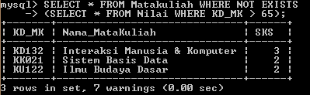
SELECT-FROM-WHERE-NOT IN/NOT EXISTS
Perintah untuk menampilkan data pada tabel Matakuliah yang mana data pada kolom KD_MK-nya tidak tercantum pada tabel Nilai menggunakan NOT IN:
atau menggunakan NOT EXISTS

Slide 9
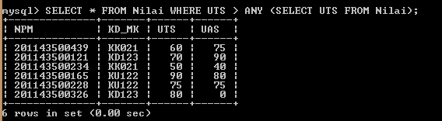
Operator comparison ANY
Operator ANY digunakan berkaitan dengan subquery.
Operator ini menghasilkan TRUE (benar) jika paling tidak salah satu perbandingan dengan hasil subquery menghasilkan nilai TRUE. Ilustrasinya jika
Contoh: perintah untuk menampilkan semua data Nilai yang Nilai UTSnya bukan yang terkecil:

Slide 10

Operator comparison ALL
Operator ALL digunakan untuk melakukan perbandingan dengan subquery.
Kondisi dengan ALL menghasilkan nilai TRUE (benar) jika subquery tidak menghasilkan apapun atau jika perbandingan menghasilkan TRUE untuk setiap nilai query terhadap hasil subquery.
Contoh : perintah untuk menampilkan data jenisfilm yang harganya paling tinggi:

Slide 11
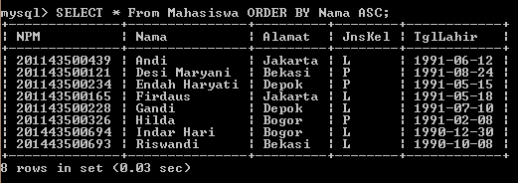
Klausa ORDER BY
Klausa ORDER BY digunakan untuk mengurutkan data berdasarkan kolom tertentu sesuai dengan tipe data yang dimiliki.
Contoh : perintah untuk mengurutkan data mahasiswa berdasarkan kolom nama yang diurutkan secara ascending (menaik):

Slide 12
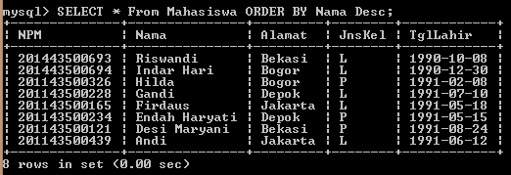
Klausa ORDER BY
Contoh: perintah untuk mengurutkan data mahasiswa berdasarkan kolom nama yang diurutkan secara ascending (menaik):

Slide 13
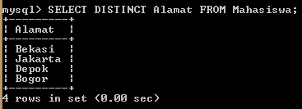
SELECT-DISTINCT
Distinct adalah kata kunci ini untuk menghilangan duplikasi.
Contoh: Tampilkan kolomalamat pada tabel mahasiswa:

Slide 14

Terima Kasih

